Slide 1

Chapitre 5 : Polymorphisme
Programmation Orientée Objet JAVA & Application
ESPRIT - UP JAVA
Année universitaire 2021/2022

Slide 2
PLAN
Introduction
Classe et objet
Encapsulation
Héritage
Polymorphisme
Exceptions
Interfaces
Collection
Interface Fonctionnelle
Expression Lambda
Stream

Slide 3
Objectifs
Redéfinition de méthodes dans les sous-classes : POLYMORPHISME
Sur-classement et substitution.
Le transtypage (conversion de type ou cast en anglais)

Slide 4

Polymorphisme

Slide 5
Polymorphisme : Définition
Le polymorphisme est le fait d’instancier un objet d’une classe fille avec une référence déclarée de type de classe mère.
Exemple
Animal
Animal myDog = new Dog();
Référence déclaré en
tant qu’Animal().
Objet crée en
tant que Dog().
Dog

Slide 6
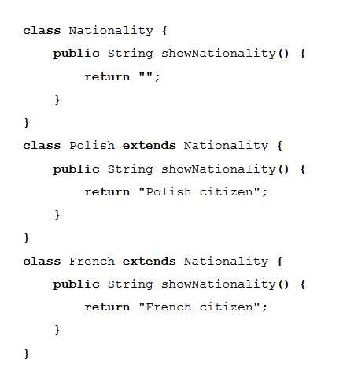
Polymorphisme : Exemple
Le polymorphisme permet au développeur d'utiliser une méthode ou un attribut selon plusieurs manières, en fonction du besoin. D'ailleurs, le mot polymorphisme est apparu dans la Grèce antique.
Il signifie quelque chose qui peut prendre plusieurs formes.

Slide 7
Tableau polymorphique
Avec le polymorphisme : le type de la référence peut être la classe mère de l’objet instancié.
0 1 2
un tableau polymorphique.
Soit : Animal [ ] animals = new Animal [3];
Animal
Déclarer un tableau de type Animal.
Un tableau qui contiendra des objets
de type Animal.
Dog
Cat
Wolf
animals [0] = new Dog();
animals [1] = new Cat();
animals [2] = new Wolf();
On peut affecter les classes « filles » de la classe Animal dans le tableau ( de type Animal).

Slide 8
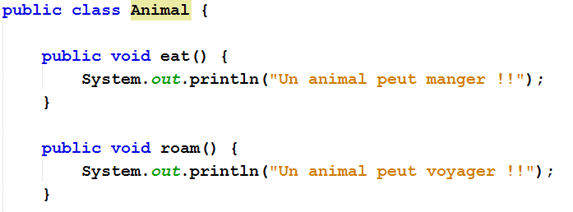
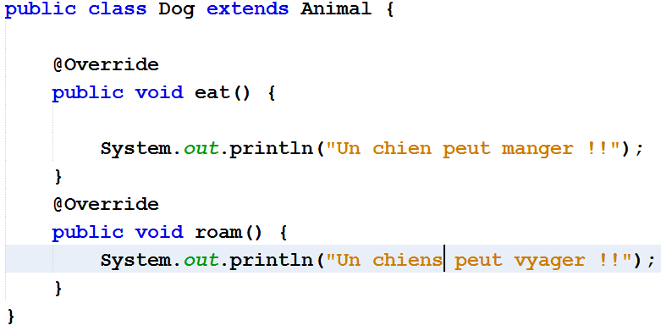
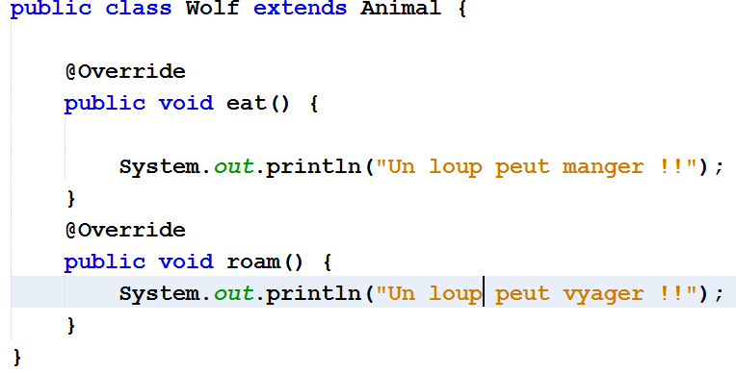
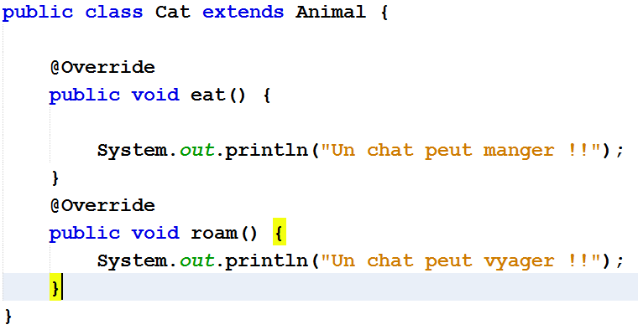
Tableau polymorphique
Animal
Dog
Cat
Wolf

Slide 9
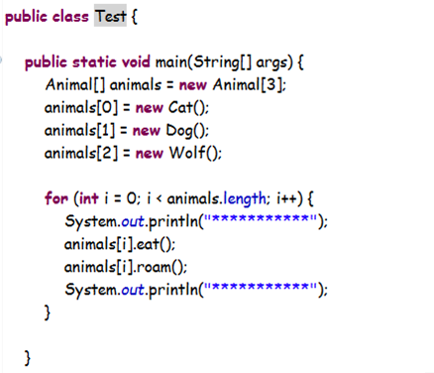
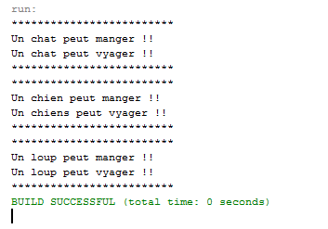
Tableau polymorphique

Slide 10
Surclassement et substitution

Slide 11
Surclassement et Substitution
Animal animal;
Dog myDog = new Dog();
animal = myDog;
Animal
public void eat(){
sout(’’je manges’’)
}
public void roam(){
sout(’’je voyages’’)
}
myDog.eat() | OK
myDogl.roam() | OK
myDog.watch() | OK
Dog
Cat
Wolf
public void watch(){
sout(’’je gardes’’)
}
animal.eat() | OK
animal.roam() | OK
animal.watch() | NO

Slide 12
Surclassement et Substitution
l’objet Dog crée est « surclassé » il est vu de type Animal référence déclaré (animal).
Les fonctionnalités de Dog sont restreintes à celles de Animal
Le chien ne pourra pas être un chien de garde (il peut pas appelé watch()).
Il faut donc substituer animal par :
((Dog) animal).watch();
animal.eat() | OK
animal.roam() | OK
((Dog) animal).watch() | OK

Slide 13
Le polymorphisme au runtime
Animal
Animal animal = new Dog();
public void eat(){
sout(’’je manges’)
}
public void roam(){
sout(’’je voyages’)
}
animal.eat();
Dog
public void eat(){
sout(’’Un chien mange’’)
}
public void roam(){
sout(’’Un chien voyage’’)
}
public void watch(){
sout(’’je gardes’)
}
Lorsqu’une méthode d’un objet est accédée au travers d’une référence “surclassée” (animal),
c’est la méthode définie au niveau de la classe réelle (Dog) de l’objet qui est invoquée et exécutée (« Un chien mange »)

Slide 14
Le polymorphisme au runtime
le choix du code à exécuter (pour une méthode polymorphe) ne se fait pas statiquement à la compilation mais dynamiquement à l'exécution.
Le polymorphisme qui est fondamental en programmation OO est rendu possible par le fait que les messages sont résolus dynamiquement (message binding).

Slide 15
Le polymorphisme au runtime
Animal
Animal w = new Wolf();
Quand vous appelez une méthode d’un objet référencé, vous appelez au fait la méthode la plus spécifique du type de cet objet.
Le type le plus inférieur gagne !
(inférieur : dans l’arbre d’héritage.)
makeNoise()
eat()
sleep()
roam()
w.makeNoise();
w.roam();
w.eat();
Canine
w.sleep();
roam()
La machine virtuelle JVM commence tout d’abord à voir dans la classe Wolf . Si elle ne trouve pas une correspondance de la version de la méthode,
elle commence à grimper l’hiérarchie de l’héritage jusqu’à trouver la bonne méthode.
Wolf
makeNoise()
eat()

Slide 16
Upcast & downcast

Slide 17
Upcast
Permet de convertir le type d'une référence vers un type parent.
La conversion (implicite ou explicite) vers un type parent est toujours acceptée par le compilateur et elle ne posera aucun problème à l'exécution du programme
une référence d'un type parent peut, sans risque, lire/modifier les attributs ou invoquer les méthodes dont elle a accès, indépendamment si l'instance référée et du même type ou un sous-type du type de la référence.

Slide 18
Downcast
Permet de convertir le type d'une référence vers un sous type.
String str1 = new Object(); // DownCasting implicite (erreur de compilation : Type mismatch: cannot convert from Object to String)
String str2 = (String) new Object(); // DownCasting explicite (erreur à l'exécution : java.lang.ClassCastException: java.lang.Object cannot be cast to java.lang.String)
La conversion implicite (String str1 = new Object();) vers un sous type est toujours refusée par le compilateur.
Par contre, la conversion explicite (String str2 = (String) new Object();) vers un sous type est toujours acceptée par le compilateur. Cependant à l'exécution du programme, la JVM va vérifier si le type de l'instance (Object) est le même ou un sous type du type qu'on a spécifiée pour la conversion (String) :
si ce n'est pas le cas, la JVM déclenche une exception.

Slide 19
instanceof: Définition
L'opérateur instanceof (également appelé opérateur de comparaison de type) permet de vérifier si l'objet est une instance du type spécifié (classe ou sous-classe ou interface).
Il retourne :
true - si la variable est une instance de la classe spécifiée, ou de la classe parente
false - si la variable n'est pas une instance de la classe ou la variable est nulle

Slide 20
instanceof: Exemple
public class B {
}
public class A {
}
public class Test {
public static void main(String... ar) {
A ob= new A();
System.out.println(ob instanceof A); //checking if ob is an object of A class
System.out.println(ob instanceof B); //checking if ob is an object of B class.
}
}
Output
true
false

Slide 21
Downcasting: exemple
Animal a = new Dog();
Dog d = (Dog) a;
d.watch()
L’objet a est de type Animal
Il pointe vers un objet de type Dog, donc la conversion (cast) dans ce cas là est permise
Lors de l’exécution, et après avoir effectué la conversion, l’objet d exécute la méthode watch()

Slide 22
Downcasting: cas d’erreur
L’upcasting est toujours permis, par contre le downcasting implique une vérification de type et peut générer une exception de type « ClassCastException »
Animal a = new Animal();
Dog d = (Dog) a;
d.watch()
Cet exemple nous génère une erreur d’exécution (ClassCastException), parce que le type de la variable a est Animal, et au moment de la conversion (cast), il s’avère que la variable a ne pointe pas, vraiment, vers un objet de type Dog!

Slide 23
Downcasting: cas d’erreur (solution)
Pour remédier à ce problème, on peut utiliser l’opérateur instanceof avant de faire l’opération du cast, afin de tester le type de l’objet à convertir.
Animal a = new Animal();
If (a instanceof Dog){
Dog d = (Dog) a;
d.watch();
}
else
{
System.out.println(‘’Conversion de type impossible!’’);
}

Slide 24
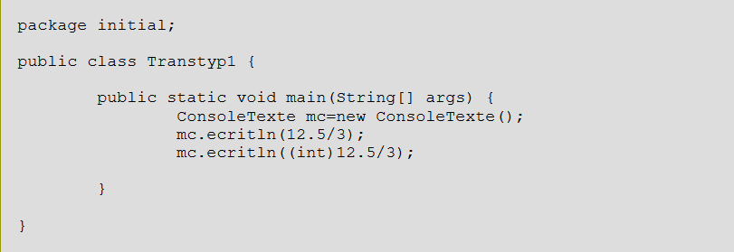
Transtypage : Définition
L'opérateur de transtypage (opérateur de "cast") permet de modifier explicitement le type d'une valeur avant de l'affecter à une variable ou de l'utiliser.
On écrit entre parenthèses le nom du nouveau type voulu, suivi de la valeur à transtyper, du nom de la variable contenant cette valeur, de l'opération fournissant cette valeur...

Slide 25
Transtypage : Quand?
S’il risque d’y avoir perte d’information
Par exemple lorsqu’on fait l’affectation d’un entier long (64 bits) à un entier int (32 bits), ou d’un réel double (Virgule flottante double précision) vers un réel float. On force alors le type, indiquant ainsi à la machine Java qu’on est conscient du problème de risque de perte d’information. (La première variable peut contenir plus d'information que la seconde).

Slide 26
Transtypage : Quand?
Si on veut prendre la partie entière d’un réel (ou double)
Par exemple si on utilise la méthode random() de la class Math cette fonction retourne par défaut un double entre 0 et 1,alors qu’on a besoin d’un int. Par exemple, dans ce cas on peut procéder comme suite : int a = (int) Math.random()*100 ; //on ne prend que la partie entière

Slide 27
Cacher une méthode static
On ne redéfinit pas une méthode static, on la cache (comme les variables)
Si la méthode static m de Classe1 est cachée par une méthode m d’une classe fille, la différence est que :
– On peut désigner la méthode cachée de Classe1 en préfixant par le nom de la classe : Classe1.m()
– ou par un cast(x est une instance d'une classe fille de Classe1 : ((Classe1)x).m()
- mais on ne peut pas la désigner en la préfixant par « super. »

Slide 28
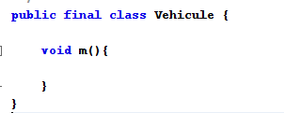
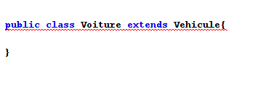
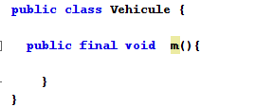
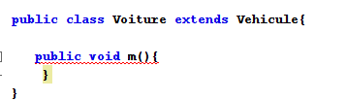
Final : classe/méthode
Classe final : ne peut pas avoir de classes filles
Méthode final : ne peut pas être redéfinie

Slide 29
La méthode equals

Slide 30
Définition
La méthode equals permet à Java de comparer deux objets et de déterminer l’égalité entre ces deux objets, ce qui parait logique.
Par défaut, la méthode retourne vrai s’il s’agit du même objet en mémoire. Par conséquent, si deux objets distincts instancié à partir de la classe Personne, par exemple, ont tout les deux le même id, nom, prénom et date de naissance, la méthode ne retourne pas vrai mais faux, car il s’agit de deux objets distincts en mémoire, c’est pourquoi il faut parfois la surcharger.

Slide 31
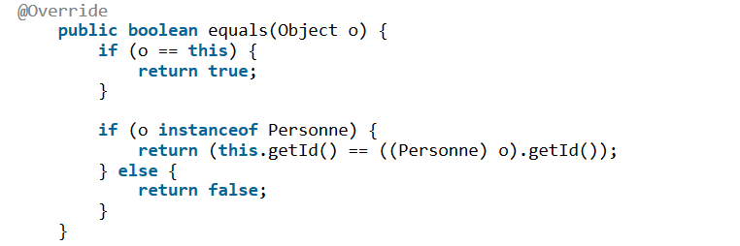
Exemple 1

Slide 32
Exemple 2
public class Animal
{
String name;
@Override
public boolean equals(Object obj) {
if (obj == null) {
return false;
}
if (getClass() != obj.getClass()) { // if(!(obj instanceof Animal))
return false;
}
final Animal animal = (Animal) obj;
if (this.name != animal.name) {
return false;
}
return true;
}
}

Slide 33
Merci pour votre attention

